Slide 1
На свете добрых слов живёт немало,
Но всех добрее и важней одно:
Из двух слогов простое слово «МАМА».
И нет на свете слов, дороже, чем оно!

Slide 2
- Кто пришел ко мне с утра? - Кто сказал: «Вставать пора?» - Кашу кто успел сварить? - Чаю в чашку кто налил? - Кто косички мне заплел? - Целый дом один подмел? - Кто ребячий любит смех? - Кто на свете лучше всех?

Slide 3
Не боюсь грозы ни грамма,
Коль со мною рядом…(мама)
Нет в квартире грязи, хлама.
Убрала всё чисто…(мама)
Перед сном, надев пижаму,
Почитать мы просим…(маму)
Угодит шалун коль в яму,
Будет звать на помощь…(маму)
У слона, гиппопотама
Тоже добрая есть…(мама)
Тем детишкам стыд и срам,
Кто своих обидел…(мам)
Песню с добрыми словами
Сочиним любимой…(маме)

Slide 4
Мамы есть не только у ребяток, но и у зверяток…
Кошка с котятами

Slide 5
Собака и щенята

Slide 6
Овца и ягнёнок

Slide 7
Свинья и поросята

Slide 8
Корова и телёнок

Slide 9
Лошадь и жеребёнок

Slide 10
Лисица и лисёнок

Slide 11
Волчица и волчонок

Slide 12
Медведица и медвежонок

Slide 13
Зайчиха и зайчонок

Slide 14
Ежиха и ежата

Slide 15
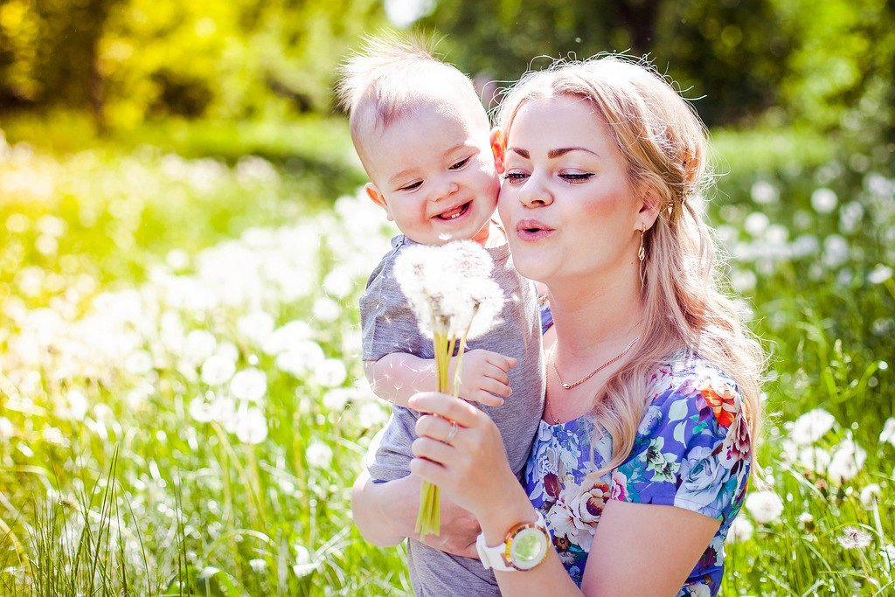
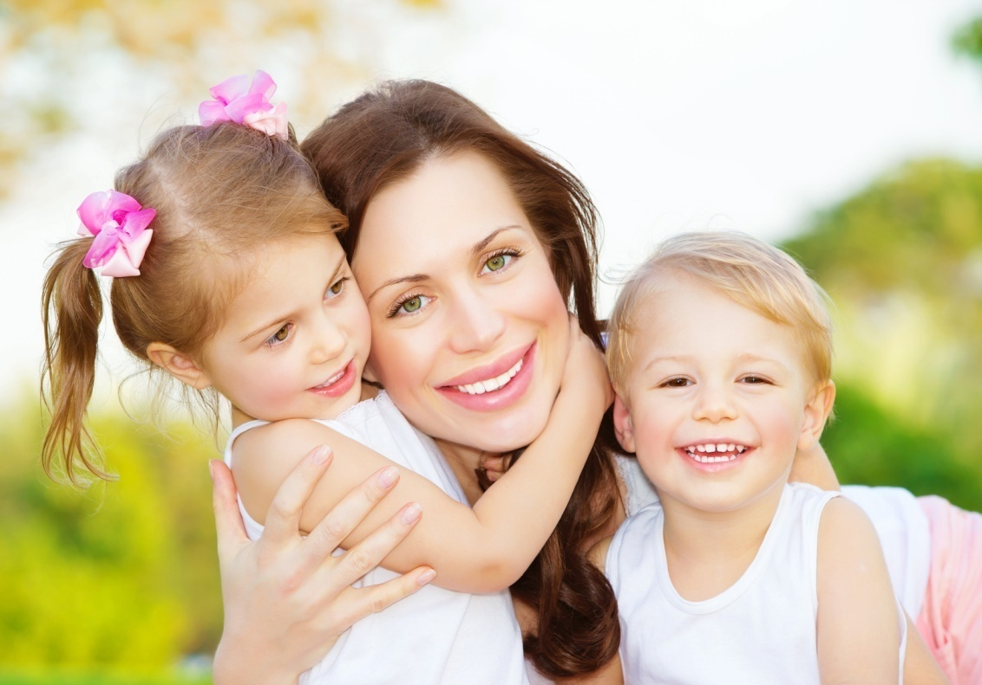
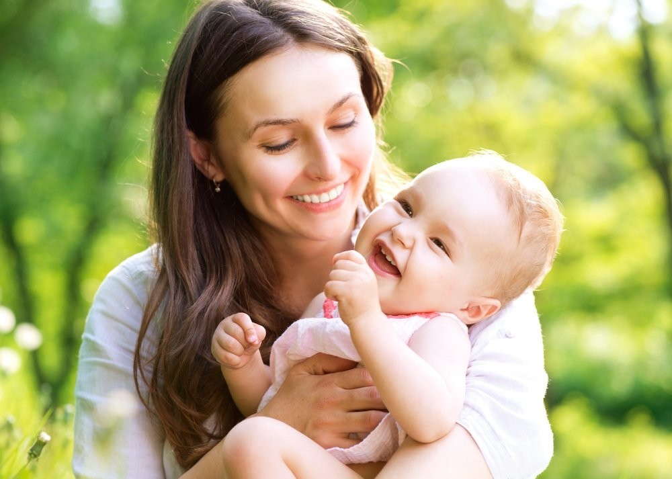

Slide 16
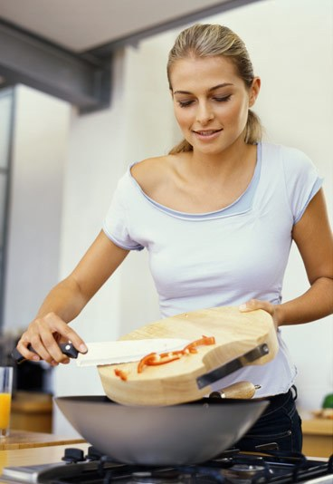
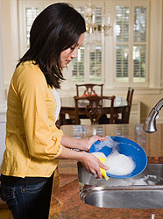
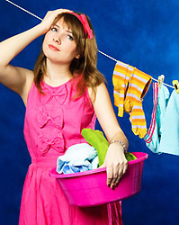
Мамины заботы

Slide 17
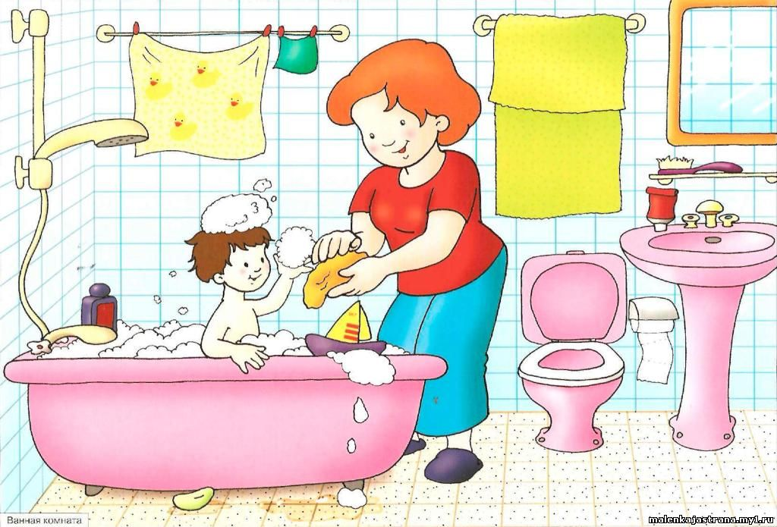

Slide 18
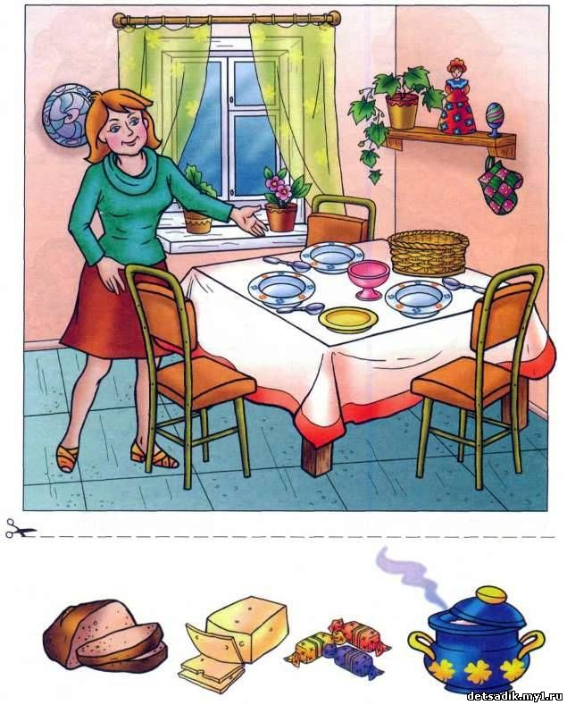

Slide 19
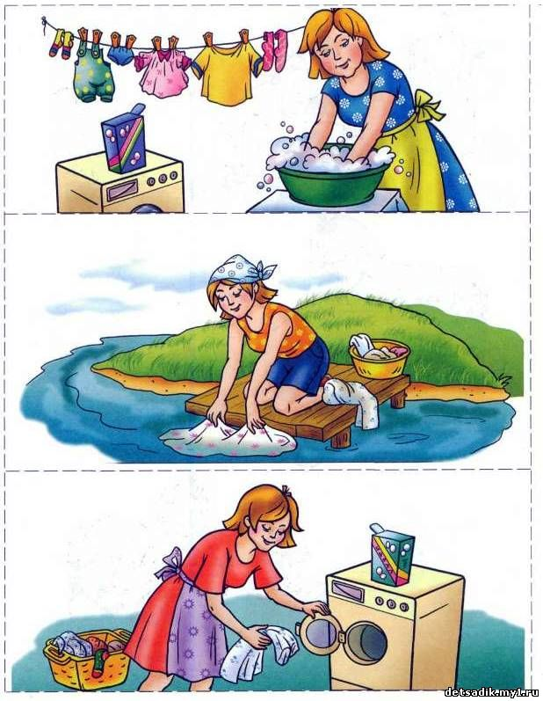

Slide 20
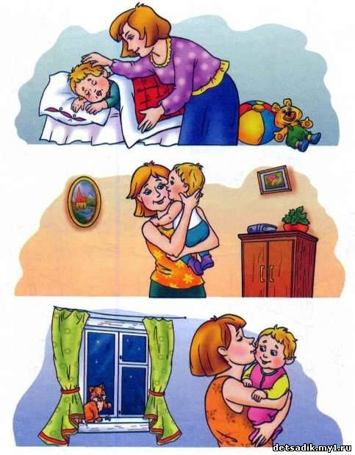

Slide 21
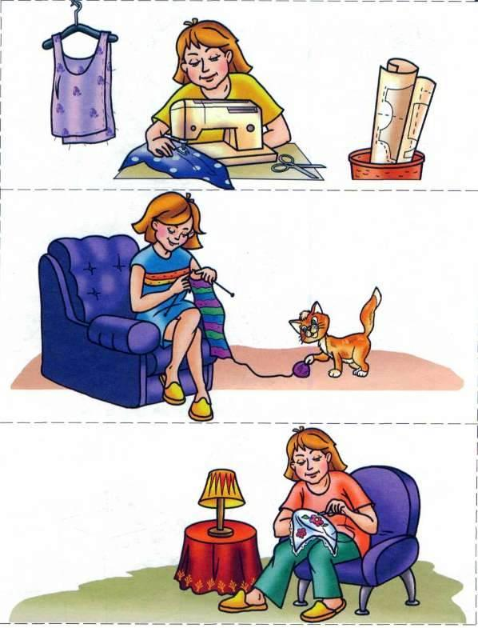

Slide 22
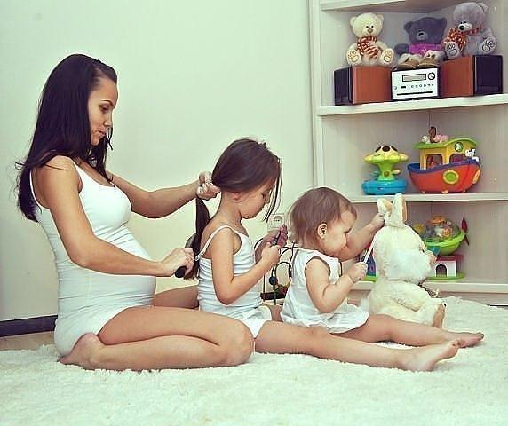

Slide 23
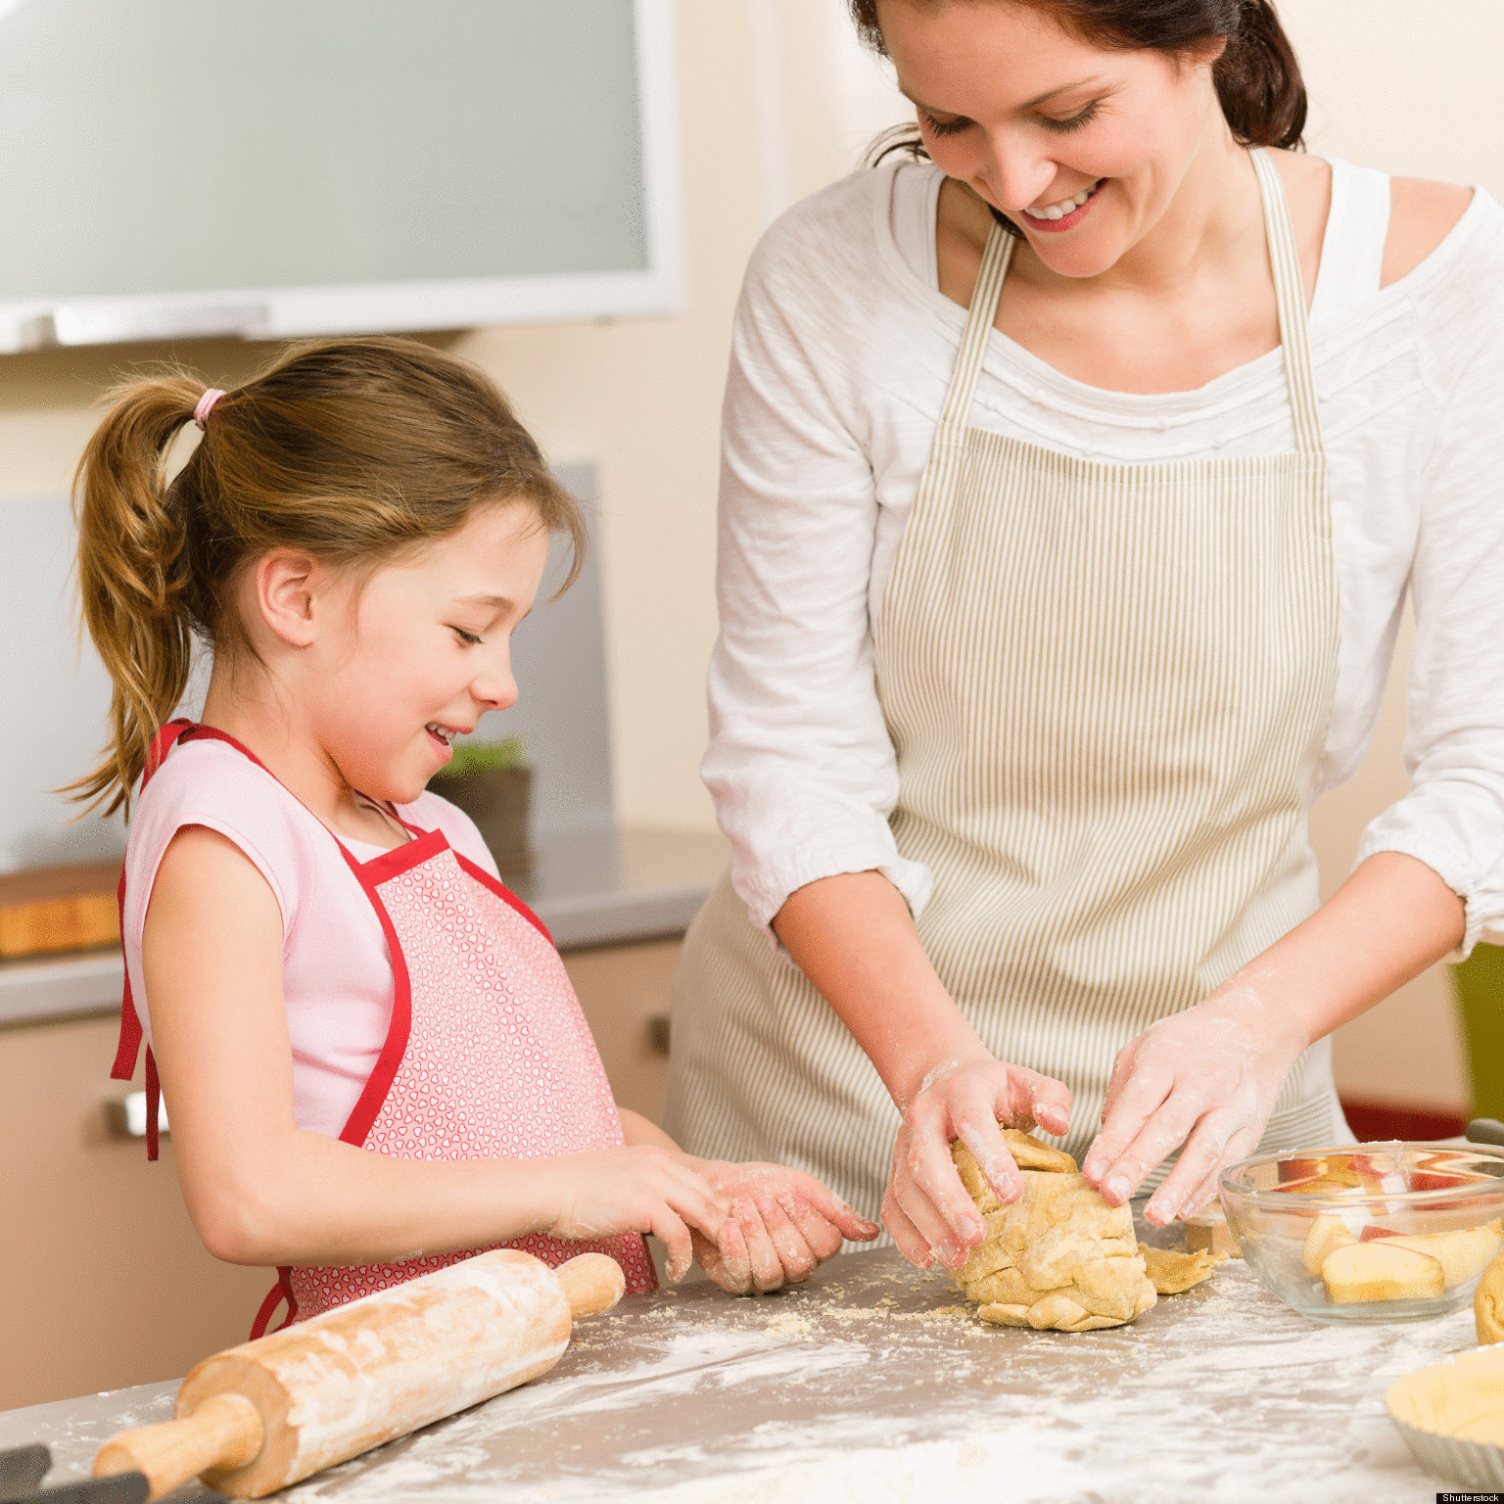

Slide 25
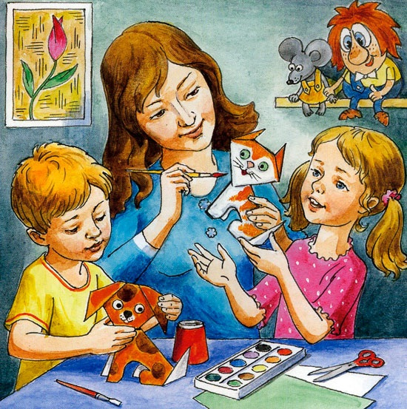

Slide 26
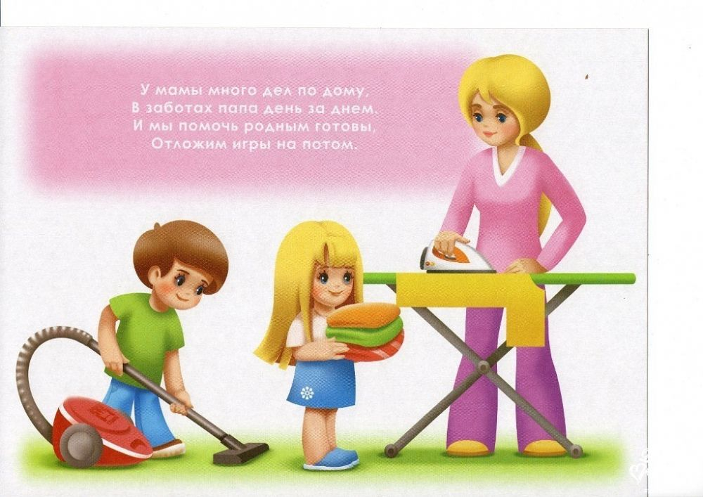

Slide 27
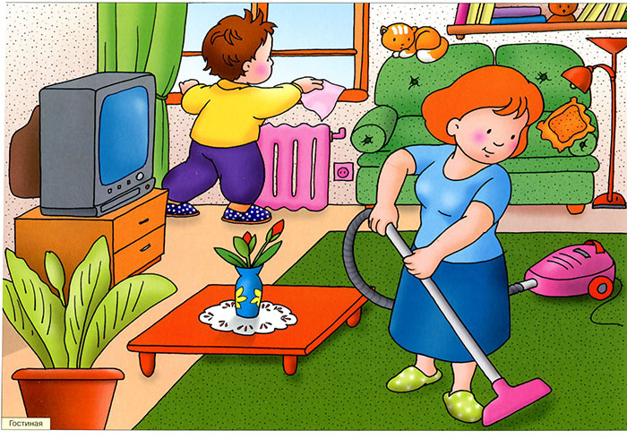

Slide 28
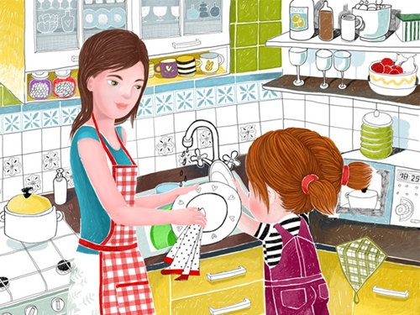

Slide 29
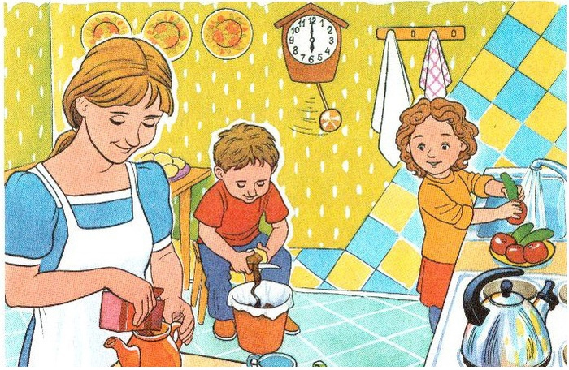

Slide 31
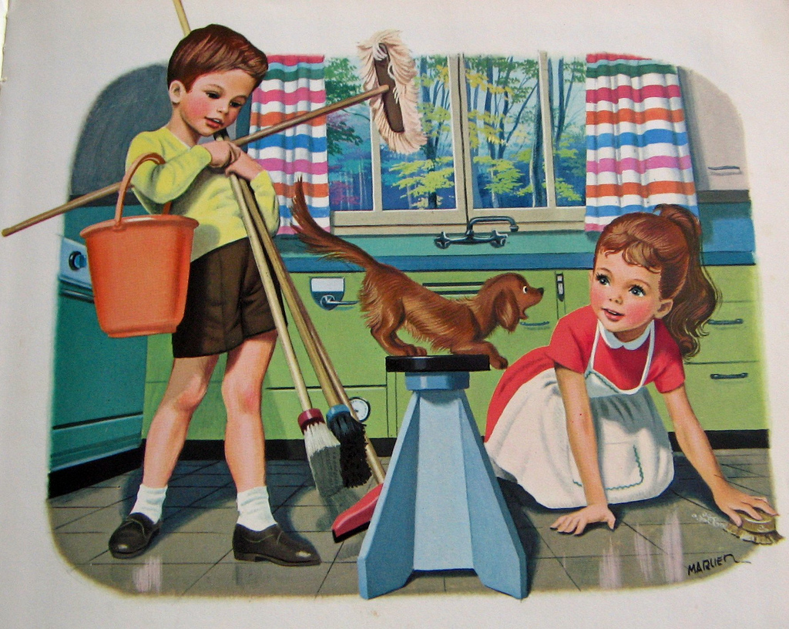

Slide 32
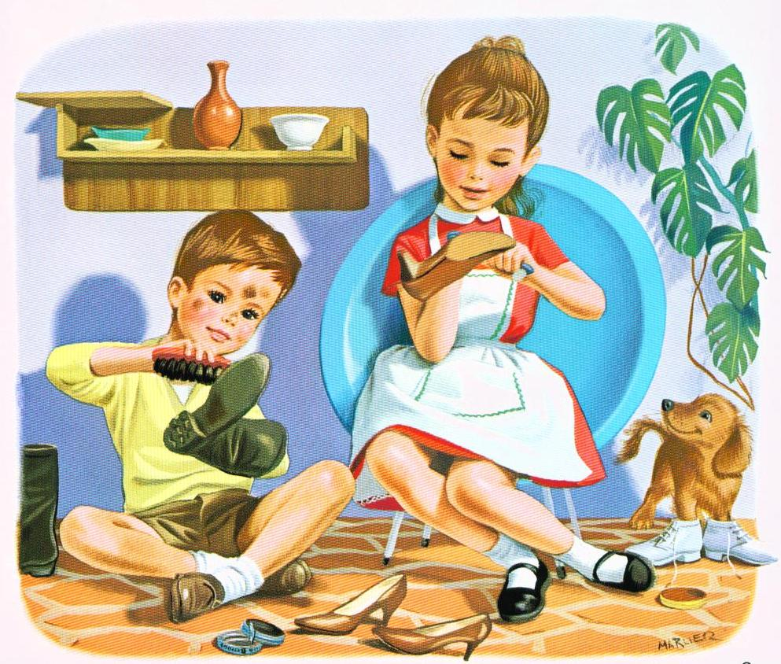

Slide 33
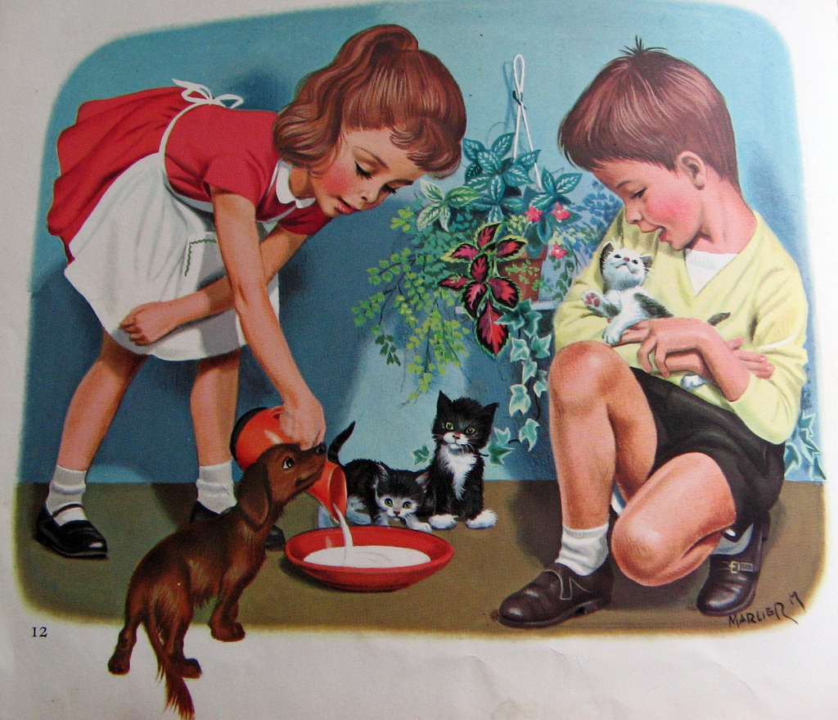

Slide 35
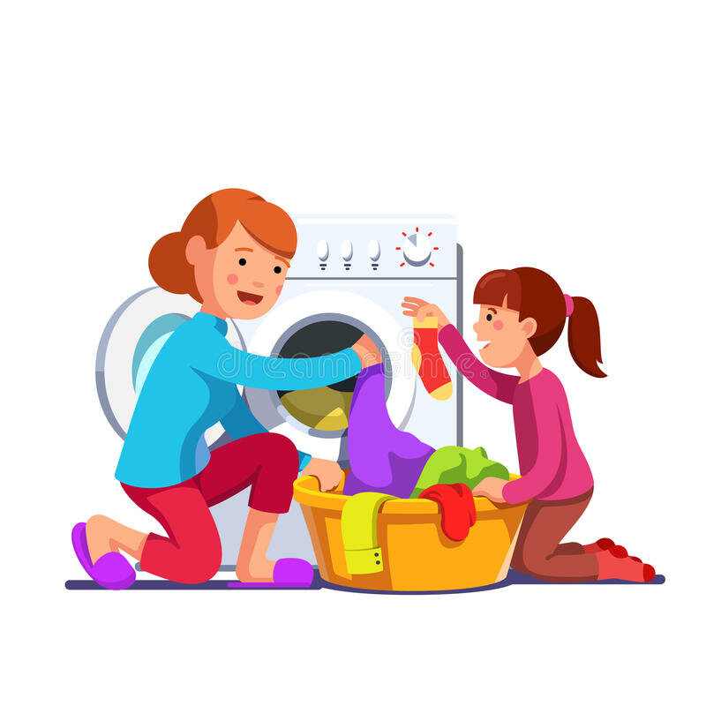

Slide 36
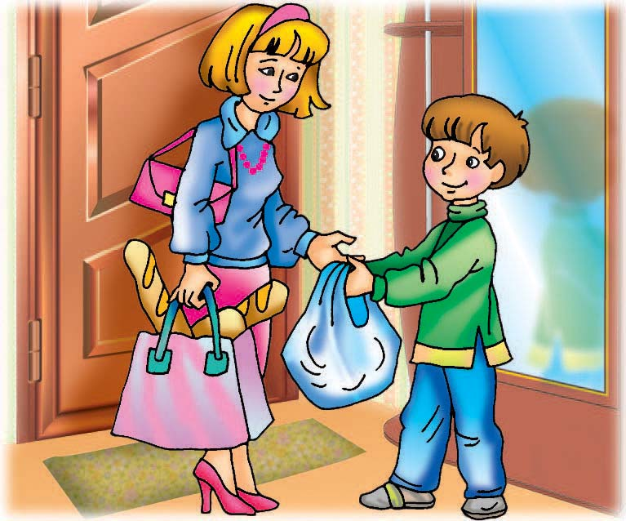

Slide 37
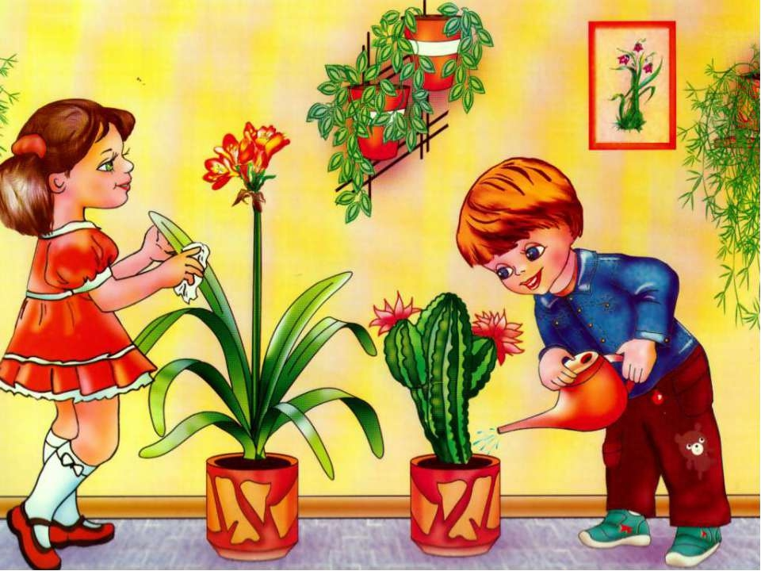

Slide 38
Мамины украшения
Эти шарики на нити Вы примерить не хотите ли? На любые ваши вкусы В маминой шкатулке ...

Slide 39
(бусы)

Slide 40
В ушках маминых сверкают, Цветом радуги играют. Серебрятся капли-крошки Украшения ...

Slide 41
(сережки)

Slide 42
Край ее зовут полями, Верх украшен весь цветами. Головной убор-загадка - Есть у мамы нашей ...

Slide 43
(шляпка)

Slide 44
Сказочные мамы
Назовите сказки, в которых упоминается о маме

Slide 45
«Волк и семеро козлят»

Slide 46
«Красная Шапочка»

Slide 47
«Гуси-лебеди»

Slide 48
«Три медведя»

Slide 49
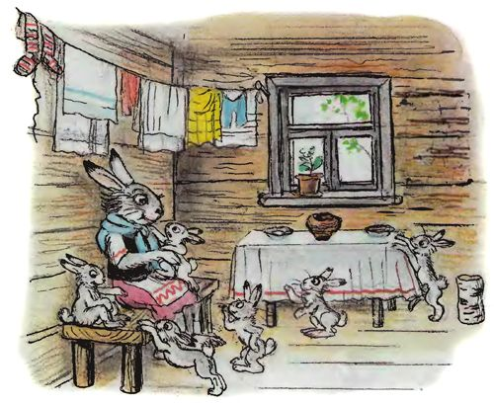
«Мешок яблок»

Slide 50
